Slide 1
Racismo Estrutural e Mercado de Trabalho no Brasil
Evidências da PNAD Contínua 2016–2025 via HLM, Oaxaca-Blinder,
GLMM logístico e Regressão Quantílica/RIF (XGBoost/SHAP como robustez)
Ricardo Calheiros
MBA em Data Science e Analytics | USP/ESALQ | Defesa: 2026
15,9M
7,7M
4
10
observações brutas
obs. PEA c/ renda
métodos no núcleo
anos de série
Orientador: Edilson José Rodrigues

Slide 2
Em três minutos
O que foi medido, o que se achou e o que isso muda
O contexto
Entre 2016 e 2025, um trabalhador negro ganhou em média 10,5% a menos que um branco com a mesma escolaridade, idade e sexo.
O desequilíbrio
Comparando só pessoas do mesmo bairro, o gap cai 39,5% (a parte mediada pela segregação residencial) — e ainda sobram 6,1%, dos quais 5,6% persistem dentro da mesma ocupação.
A evidência
Quatro métodos independentes sobre a população da PNAD Contínua (41.454 bairros): o bairro medeia 39,5% do gap; 17,9% do gap são retornos diferenciais; a penalidade cresce no topo; e a chance de chegar a um cargo qualificado é 19% menor.
O que muda
Entre os mais escolarizados, a penalidade salarial é pequena, mas a desvantagem de acesso persiste — política de educação isolada não alcança a porta.
Com a mesma escolaridade, idade, sexo e bairro, um trabalhador negro ganha 6,1% a menos e tem chances 19% menores de chegar a um cargo qualificado. O diploma quase iguala o salário, mas não abre a porta.
Ricardo Calheiros | MBA USP/ESALQ | Racismo Estrutural e Mercado de Trabalho
2/24

Slide 3
1. Mesma escolaridade, salário menor: o gap racial não é só qualificação
Por que olhar o gap racial brasileiro com métodos multinível?
O gap salarial racial persiste mesmo após décadas de políticas inclusivas
Inovações deste TCC
✦ 15,9M obs. — série histórica completa
▸ A renda média de negros é 37,7% menor que a de brancos — bruta, sem controles
▸ O gap persiste mesmo após controlar escolaridade, sexo e experiência: é estrutural
▸ Mecanismos: segregação residencial, barreira de acesso às ocupações, teto de vidro
▸ Estudos tradicionais usam apenas OLS — não separam ACESSO de REMUNERAÇÃO
✦ CBO, vínculo, horas e escolaridade (V4010/VD4009/VD4031/VD3004) extraídos dos ZIPs brutos do IBGE
✦ Discriminação de ACESSO (GLMM logístico)
✦ Discriminação de REMUNERAÇÃO (HLM + QR)
✦ Convergência de 4 métodos do núcleo + robustez
Ricardo Calheiros | MBA USP/ESALQ | Racismo Estrutural e Mercado de Trabalho
3/24

Slide 4
2. Dez anos de PNAD Contínua: 7,7 milhões de trabalhadores, 41 mil bairros
PNAD Contínua 2016–2025 | renda em reais do 2º tri/2026 (deflator IBGE) + efeito de ano
Observações brutas
PEA com renda positiva
UPAs (bairros)
Cobertura temporal
15,9M
7,7M
41.454
10 anos
PNAD 2016–2025
após filtros
Nível 2 do HLM
2016 T1 → 2025
Enriquecimento dos microdados:
V4010 → ocp_grupo_cbo
VD4009 → emprego_formal
VD4031 → horas_c
Grupo ocupacional CBO-Domiciliar
(10 grupos ISCO-08)
Vínculo empregatício detalhado
(carteira, servidor, conta-própria...)
Horas habitualmente
trabalhadas (centrada)
Estratégia: leitura seletiva dos ZIPs originais do IBGE — sem re-download.
Join por chave composta (Ano+Trimestre+UPA+V1008+V2003) com os microdados da PNAD.
O que chamamos de “bairro”: a UPA (Unidade Primária de Amostragem) é do desenho da própria PNAD — o setor censitário, ou setores vizinhos, que o IBGE sorteia e identifica no microdado. Não é um recorte criado pelo trabalho; é a menor unidade territorial que a PNAD permite enxergar.
Ricardo Calheiros | MBA USP/ESALQ | Racismo Estrutural e Mercado de Trabalho
4/24

Slide 5
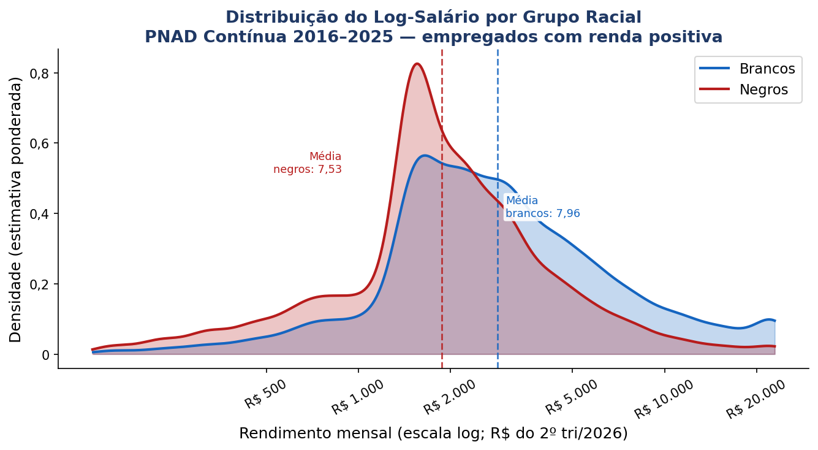
3. Antes de qualquer modelo: brancos e negros não moram nos mesmos bairros
Gap mediano bruto de 31,1% | ponderado pelo desenho amostral | reais do 2º tri/2026 | PNAD Contínua 2016–2025
O que os números dizem
Gap mediano bruto
Gap na média
31,1%
37,7%
brancos R$2.641 vs negros R$1.819
brancos R$4.245 vs negros R$2.643
Gap log-renda
Formal (brancos/neg.)
42,1
53,3%/48,6%
diferença de médias do log, em log-pontos
4,7 p.p. a menos de emprego formal
Interpretação da curva de densidade:
▸ Curva vermelha (negros) deslocada à esquerda ao longo de toda a distribuição
▸ Linhas tracejadas = médias de log-renda de cada grupo
▸ A curva dos negros está à esquerda em toda a distribuição; a QR e a RIF mostram onde pesa mais
O gap persiste em TODOS os níveis educacionais — inclusive pós-graduação (26,1% na mediana). Educação é condição necessária, mas não suficiente para eliminar a desigualdade racial.
Ricardo Calheiros | MBA USP/ESALQ | Racismo Estrutural e Mercado de Trabalho
5/24

Slide 6
4. Quatro métodos que respondem a quatro perguntas diferentes
Núcleo de 4 métodos + robustez (ML/SHAP) — convergência de evidências
HLM
Oaxaca-Blinder
GLMM logístico
QR + RIF-OB
Robustez
Modelo Hierárquico Linear
(indivíduo em UPA, UF fixa)
Decomposição do gap
em dotações vs retornos
Regressão logística
com intercepto de UPA
Gap por quantil
da distribuição
XGBoost + SHAP,
E-value, Konfound
Gap médio e
mediação contextual
ONDE opera
a discriminação
Gap de ACESSO
a oportunidades
Teto de vidro e
piso pegajoso
Fora do núcleo:
confere o núcleo
Pergunta
Pergunta
Pergunta
Pergunta
Pergunta
Quanto do gap está no bairro onde se mora?
O gap é diferença de características ou de preço pago por elas?
Quem, com o mesmo perfil, chega ao cargo qualificado e ao topo da renda?
A penalidade é a mesma na base e no topo da distribuição?
O resultado sobrevive a outro modelo e a um confundidor omitido?
Discriminação de ACESSO (GLMM) + Discriminação de REMUNERAÇÃO (HLM + Quantílica/RIF) + Penalidade interseccional (raça×gênero)
Ricardo Calheiros | MBA USP/ESALQ | Racismo Estrutural e Mercado de Trabalho
6/24

Slide 7
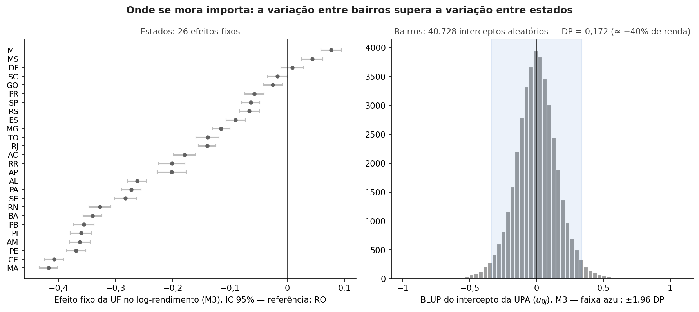
5. Por que multinível: 35% da variação da renda está entre bairros
Modelo nulo: τ²=0,3018 entre bairros e σ²=0,5524 dentro deles — ignorar essa estrutura invalida a inferência
ICC do bairro (UPA)
Bairros no HLM
LR do contexto do bairro
35,3%
40.728
29.811
τ²/(τ²+σ²) — Raudenbush & Bryk (2002)
contra 27 UFs — daí UPA aleatória e UF fixa
M2 vs. M1 — o contexto não é ornamento
▸ A PNAD amostra por conglomerados: ignorar a correlação intra-UPA subestima os erros-padrão (Moulton)
▸ 27 UFs são poucas para um terceiro nível aleatório — entram como 26 efeitos fixos, sem hipótese distribucional
▸ Contraprova: tudo reestimado com efeitos fixos de UF e erro agrupado por UPA leva às mesmas conclusões
Ricardo Calheiros | MBA USP/ESALQ | Racismo Estrutural e Mercado de Trabalho
7/24

Slide 8
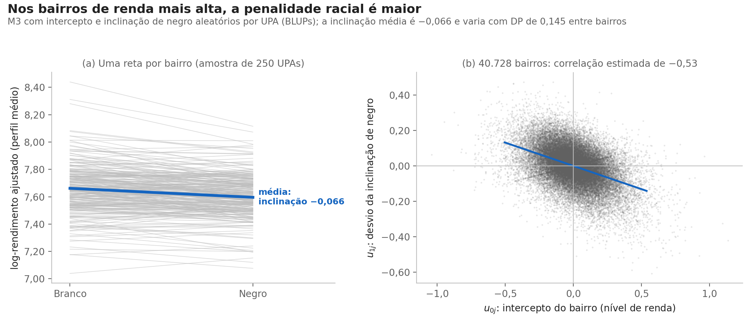
6. A penalidade racial muda de bairro para bairro — e é maior onde a renda é mais alta
M3 com intercepto e inclinação de negro aleatórios por UPA | LR = 26.267 (2 g.l.) contra o M3 de inclinação única
Inclinação média -0,066 log-pontos, com desvio-padrão de 0,145 entre bairros; a correlação entre renda-base e inclinação é -0,53. A discriminação salarial tem geografia.
Ricardo Calheiros | MBA USP/ESALQ | Racismo Estrutural e Mercado de Trabalho
8/24

Slide 9
7. Comparar vizinhos reduz o gap em cerca de 40%
Do gap agregado de 10,5% ao que persiste dentro da mesma ocupação, 5,6% — cada degrau acrescenta um bloco de controles
Agregado
(sem bairro)
Individual + UF, comparando pessoas de bairros diferentes
10,5%
M1
(mesmo bairro)
6,5%
O bairro medeia 39,5% do gap agregado
M3
(gap líquido)
6,1%
Após contexto do bairro e efeitos
fixos de estado
M4
(dentro da ocupação)
5,6%
Limite inferior: a ocupação é ela
própria resultado da barreira
Achado central: 47,6% do gap é mediado pelo bairro e pela ocupação — mas 5,6% persistem dentro da mesma ocupação, e 6,1% sem tratar a ocupação como característica.
Ricardo Calheiros | MBA USP/ESALQ | Racismo Estrutural e Mercado de Trabalho
9/24

Slide 10
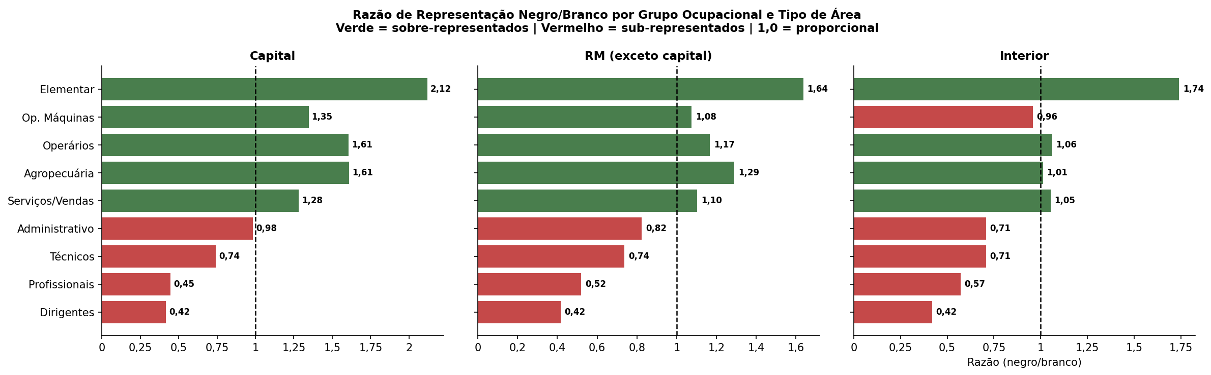
8. A ocupação explica muito — mas a ocupação é ela própria desigual
Sub-representação sistemática nos grupos de alto prestígio
Dirigentes: 42 negros para cada 100 brancos na mesma função | Ocupações elementares: 2,12x mais negros que brancos | E a chance de acesso ao cargo qualificado é 19% menor (GLMM)
Ricardo Calheiros | MBA USP/ESALQ | Racismo Estrutural e Mercado de Trabalho
10/24

Slide 11
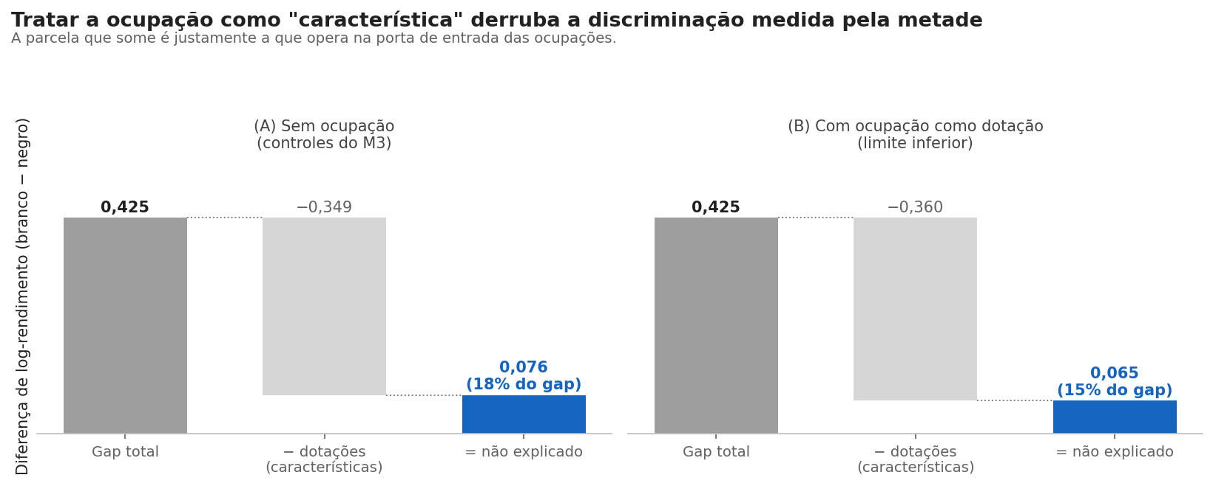
9. Tratar a ocupação como “característica” reduz pouco a discriminação medida
Gap total 53,0% | 82% explicado por características sem a ocupação, 85% com ela
Interpretação
▸ 85% = Efeito DOTAÇÕES
Negros têm menor acesso a ocupações de prestígio, emprego formal, mais horas em subemprego
▸ 15% = Efeito RETORNOS
O mercado remunera as mesmas características a taxas diferentes por raça
▸ Conclusão: 15,4 dos 17,9 pontos não explicados persistem dentro da mesma ocupação; a porta de entrada responde pelos outros 2,5 — e é medida diretamente pelo GLMM (OR 0,814)
Implicação de política:
Combater APENAS desigualdade salarial é insuficiente. É preciso atacar as barreiras de ACESSO a ocupações qualificadas.
Ricardo Calheiros | MBA USP/ESALQ | Racismo Estrutural e Mercado de Trabalho
11/24

Slide 12
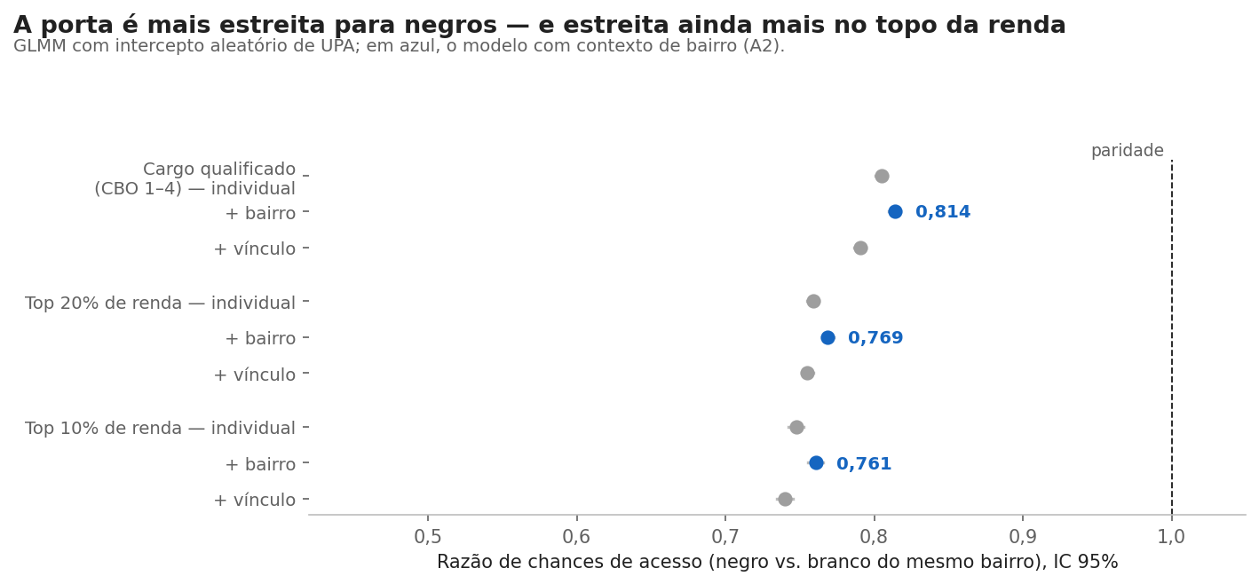
10. Também há barreira na porta: chances 19% menores de chegar a cargo qualificado
GLMM lme4 com efeito aleatório de UPA — barreira de ACESSO (n=7.699.273, 41.454 UPAs)
Resultados-chave (GLMM)
OR = 0,805
Ocupação qualificada
(A1 — individual + UF)
OR = 0,814
Ocupação qualificada
(A2 — + contexto do bairro)
AME = -2,75 p.p.
Efeito marginal, controles individuais
(A1 — sem contexto do bairro)
AME = -2,60 p.p.
Efeito marginal com contexto
(A2 — mesmo bairro)
Mesmo com educação, sexo, idade e local de moradia IDÊNTICOS, negros têm chance (odds) 18,6% menor de estar em ocupação qualificada (OR=0,814, GLMM A2).
Ricardo Calheiros | MBA USP/ESALQ | Racismo Estrutural e Mercado de Trabalho
12/24

Slide 13
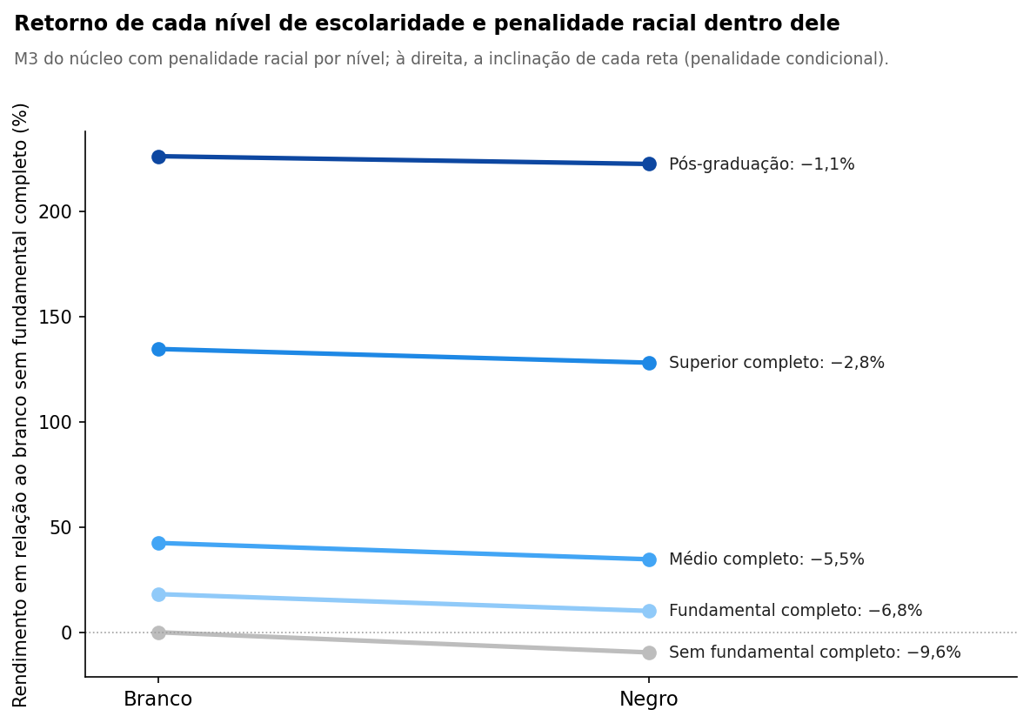
11. O diploma quase iguala o salário — não a porta
Penalidade salarial por nível de escolaridade (HLM) × chances de chegar a cargo qualificado (GLMM, A4)
Salário, sem fundamental completo
−9,6%
penalidade racial condicional
Salário, pós-graduação
−1,1%
quase igual ao branco de mesmo perfil
Acesso a cargo qualificado, pós-graduação
−23%
nas chances (odds), GLMM A4
Diferenças condicionais entre pessoas comparáveis — não o efeito de estudar mais.
Ricardo Calheiros | MBA USP/ESALQ | Racismo Estrutural e Mercado de Trabalho
13/24

Slide 14
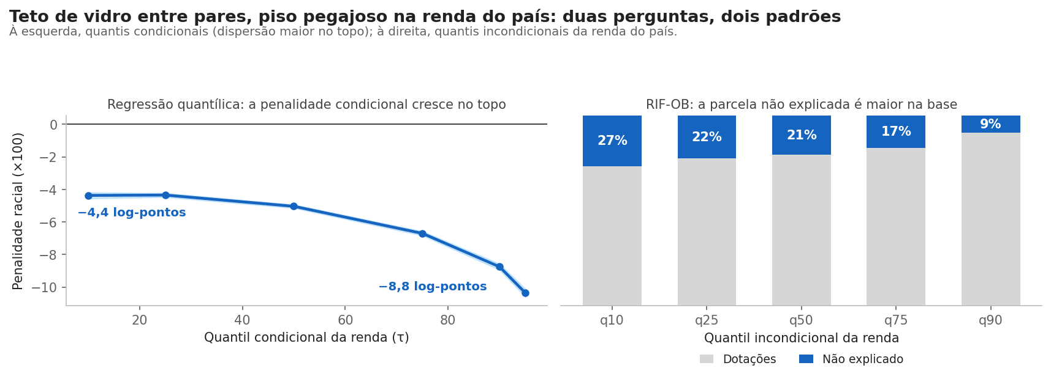
12. Entre pares, a penalidade racial cresce rumo ao topo
O gap racial aumenta no topo da distribuição de renda — confirmação formal
Teto de vidro: a penalidade condicional vai de 4,4 log-pontos (4,3%) no q10 a 8,8 log-pontos (8,4%) no q90 (Z = -25,87, bootstrap em blocos de UPA). O painel da direita — a RIF-OB — é o tema do próximo slide.
Ricardo Calheiros | MBA USP/ESALQ | Racismo Estrutural e Mercado de Trabalho
14/24

Slide 15
13. Na base da distribuição, o preço pesa 3,0 vezes mais que no topo
Firpo, Fortin & Lemieux (2018) | N=7.699.278 | Decomposição incondicional por quantil
Quantil | Gap obs. (log) | Dotações | Retornos
q10 | 0,569 | 73,5% | 26,5%
q25 | 0,223 | 77,7% | 22,3%
q50 | 0,375 | 79,4% | 20,6%
q75 | 0,448 | 83,1% | 16,9%
q90 | 0,564 | 91,1% | 8,9%
O que a RIF-OB revela além da QR?
▸ Retornos DECLINAM: q10=26,5% → q90=8,9% (Δ = -17,6 pp)
▸ Dotações CRESCEM: q10=73,5% → q90=91,1% (Δ = +17,6 pp)
▸ No topo, o gap é consistente com desvantagens PRÉ-MERCADO
(educação, jornada, segregação residencial)
▸ Mais do que com um preço diferente cobrado no topo
Dotações + Retornos = 100% do gap RIF em cada quantil, como na tabela do relatório.
Piso pegajoso: a parcela de retornos é 3,0× maior na base (q10=26,5%) do que no topo (q90=8,9%). Fiscalizar igual pagamento atua na base; ampliar acesso e dotações atua no topo.
Ricardo Calheiros | MBA USP/ESALQ | Racismo Estrutural e Mercado de Trabalho
15/24

Slide 16
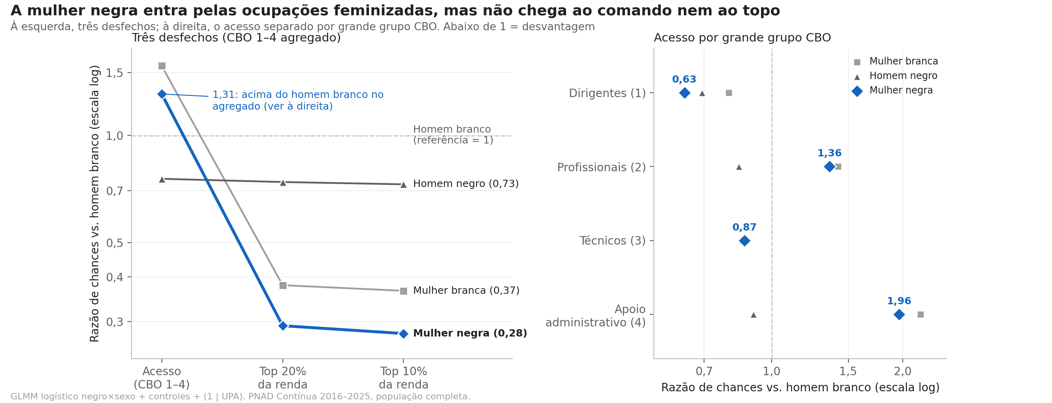
14. A mulher negra entra pelas ocupações feminizadas, mas não chega ao comando nem ao topo
À esquerda, o acesso (GLMM por grupo); à direita, o salário (Oaxaca-Blinder vs. homem branco) | em log-pontos, gap dela 0,592 < soma 0,629: as desvantagens se acumulam
Salário: Oaxaca-Blinder dos 4 grupos
Mulher Branca — gap 19,9%
Retornos dominam: 197%
Penalidade de gênero sobre o mesmo perfil
(dotações a favor dela: -97,0%)
Homem Negro — gap 56,4%
Dotações dominam: 77%
Gap majoritariamente de composição
(escolaridade, ocupação, bairro)
Mulher Negra — gap 80,7%
O maior gap, mas abaixo da soma dos dois eixos
em log-pontos (0,592 < 0,629): acumula as duas
desvantagens sem multiplicá-las (Crenshaw, 1989)
Acesso por grande grupo: dirigentes OR=0,63; apoio administrativo 1,96 (mulher branca 2,20). Top 10%: OR=0,28, o grupo mais distante do homem branco.
Ricardo Calheiros | MBA USP/ESALQ | Racismo Estrutural e Mercado de Trabalho
16/24

Slide 17
15. Quão forte teria de ser o que não medimos para derrubar o resultado
Konfound (salário) e E-value (acesso, com RR ≈ √OR para desfecho comum)
Modelo | Konfound HLM (% de viés) | E-value GLMM (acesso)
M1 | 98,5% | 1,47×
M2 | 98,4% | 1,46×
M3 | 98,4% | 1,50×
M4 | 98,3% | 1,51×
Resultados de robustez
Konfound HLM (Frank et al., 2013)
98,5% (M1) | 98,4% (M3) | 98,3% (M4)
98,4% da estimativa do gap líquido teria de ser viés para anulá-la
E-values GLMM lme4 (VanderWeele & Ding, 2017)
E ≥ 1,47× (A1) | E ≥ 1,46× (A2) para anular OR = 0,805 / 0,814
Confundidor precisaria de associação ≥ 1,5× com raça E com o acesso
No topo da renda (GLMM, top 10%)
Konfound: fração da estimativa que teria de ser viés para anulá-la (Frank et al., 2013). E-value: associação mínima que um confundidor omitido precisaria ter com a raça e com o desfecho para anular a OR (VanderWeele & Ding, 2017).
E ≥ 1,96× para anular OR = 0,761
A barreira mais estreita é também a mais difícil de explicar por omissão
Ricardo Calheiros | MBA USP/ESALQ | Racismo Estrutural e Mercado de Trabalho
17/24

Slide 18
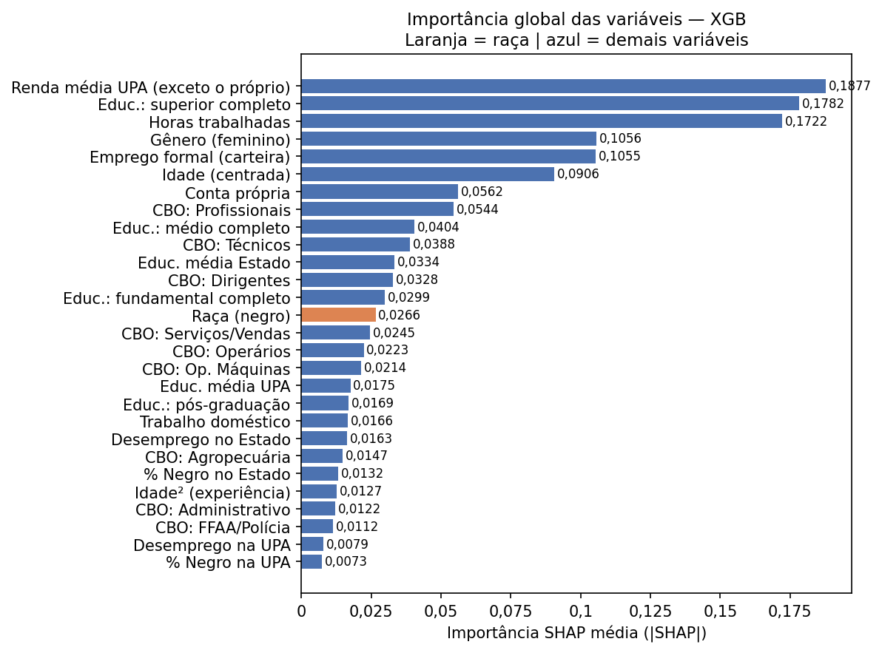
16. Sem impor forma funcional, a raça continua pesando na previsão da renda
XGBoost com R² de teste 0,644 | profundidade escolhida por validação cruzada (10)
Destaques com as novas variáveis
#1
Renda média UPA (exceto o próprio)
|SHAP| = 0,188
Wilson (1987): o contexto do bairro pesa tanto quanto o diploma
#2
Educ.: superior completo
|SHAP| = 0,178
#3
Horas trabalhadas
|SHAP| = 0,172
jornada — a variável de esforço declarado
#4
Gênero (feminino)
|SHAP| = 0,106
#14
Raça (negro)
|SHAP| = 0,027
sem a renda do bairro entre as features: 0,029
Ricardo Calheiros | MBA USP/ESALQ | Racismo Estrutural e Mercado de Trabalho
18/24

Slide 19
17. Os quatro métodos apontam para o mesmo lugar
Os quatro métodos convergem: há barreira no salário e no acesso às ocupações
Dimensão | Método | Resultado-chave
Gap e mediação | HLM (UPA aleatória, UF fixa) | Gap 10,5% (agregado) → 5,6% (M4); 47,6% mediado por bairro e ocupação
Composição × discriminação | Oaxaca-Blinder | 82,1% dotações / 17,9% não explicado (sem ocupação); 15,4% com ocupação
Teto de vidro (acesso) | GLMM logístico | OR 0,814 (cargo qualif.) → 0,761 (top 10%); E-value 1,5
Distribuição da renda | Quantílica / RIF | Gap 4,3% (q10) → 8,4% (q90); piso pegajoso: retornos 27% → 9%
Interseccionalidade | Oaxaca 4 grupos + GLMM | Mulher Negra: gap 80,7% (abaixo da soma dos eixos em log); OR 0,63 entre dirigentes, 0,28 no top 10%
Robustez | XGBoost + SHAP / E-value | R²=0,64; raça é o 14º de 28 preditores; E-value 1,5
Leitura: cada linha é um método independente respondendo uma pergunta distinta; OR < 1 indica menor acesso para negros de mesmo perfil.
Ricardo Calheiros | MBA USP/ESALQ | Racismo Estrutural e Mercado de Trabalho
19/24

Slide 20
18. Duas barreiras, um sistema: porta de entrada e salário
Os métodos do núcleo apontam para o mesmo diagnóstico
DISCRIMINAÇÃO DE ACESSO
DISCRIMINAÇÃO DE REMUNERAÇÃO
• GLMM: OR=0,814 para ocp. qualificada
• HLM M4: gap de 5,6% dentro da ocupação
• AME=-2,60 p.p. no A2 (mesmo bairro)
• Quantílica: de 4,3% no q10 a 8,4% no q90 (penalidade condicional)
• Persiste após todos os controles observáveis
• SHAP: raça é o 14º de 28 preditores no XGBoost
PENALIDADE INTERSECCIONAL
• Mulher Negra: gap de 80,7%
• Acumula raça e gênero, sem multiplicar (log)
• Dirigentes: OR 0,63; top 10%: OR 0,28
Oaxaca: 82,1% do gap é composição e 17,9% retornos | GLMM mostra a barreira de acesso (OR=0,814) | RIF: discriminação de preço maior na base (piso pegajoso)
Ricardo Calheiros | MBA USP/ESALQ | Racismo Estrutural e Mercado de Trabalho
20/24

Slide 21
19. As políticas de diversidade cuidam da entrada, não da subida
O que os resultados dizem sobre os instrumentos vigentes
Ingresso, não ascensão
Educação iguala o salário, não a porta
Sem território
Um eixo de cada vez
Cotas no ensino (Lei 12.711/2012, atualizada em 2023) e nos concursos (Lei 15.142/2025) atuam na entrada. A barreira cresce no topo: chances 24% menores no décimo mais rico. A reserva de cargos de confiança (Decreto 11.443/2023) vale só no governo federal.
A penalidade cai a 1,1% na pós-graduação, mas as chances de acesso seguem 23% menores. Prouni, Fies e cotas no ensino atacam a barreira que mais cede ao diploma.
39,5% do gap passa pelo bairro de moradia, e nenhum instrumento federal de diversidade usa o local de moradia como critério.
Metas separadas por raça e por gênero podem ser cumpridas sem alcançar a mulher negra: entre dirigentes, OR 0,63. A lei de transparência salarial (14.611/2023) coleta raça, mas exige igualdade só entre mulheres e homens.
Associações condicionais, não efeitos causais: os números mostram onde a política não chega, não o efeito de uma política.
Ricardo Calheiros | MBA USP/ESALQ | Racismo Estrutural e Mercado de Trabalho
21/24

Slide 22
20. Cinco propostas para reduzir o racismo estrutural no mercado de trabalho
Sugeridas pelos resultados, não avaliadas por eles
1. Metas de comando
Representação em cargos de direção e gerência no setor privado, com recorte interseccional, no relatório que a Lei 14.611 já exige.
2. Igualdade salarial por raça
Obrigação, não só dado, com fiscalização dirigida à diferença dentro da mesma ocupação (5,6%).
3. Território
Intermediação de emprego, transporte e qualificação priorizados nos bairros de maior proporção de população negra.
4. Promoção, não só ingresso
Estender a reserva de cargos de confiança a estatais e à progressão nas carreiras.
5. Monitoramento anual
Gap líquido, chance de acesso e chance de comando por raça e gênero, reproduzíveis com a PNAD Contínua.

Slide 23
21. O que estes números não dizem
Honestidade acadêmica: o que este trabalho não faz e por quê
Limitações
Agenda Futura
▸ PNAD não permite experimentos causais — coeficientes são associações condicionais, não efeitos causais no sentido de Rubin/Pearl
▸ UPA como proxy de bairro: unidade de amostragem ≠ bairro administrativo
▸ GLMM logístico estimado na PEA completa via lme4::glmer (nAGQ=0, bobyqa, n=7.699.273, 41.454 UPAs), com efeito aleatório de UPA
▸ Médias de bairro calculadas sem a própria pessoa (leave-one-out), mas choques comuns ao bairro ainda impedem leitura causal do contexto
▸ CBO auto-declarado pode ter viés de classificação por raça (rebaixamento da ocupação declarada)
▸ Análise de variáveis instrumentais (IV) para identificação causal — distância à escola técnica como instrumento
▸ RAIS linkada à PNAD para rastrear trajetórias de mobilidade intraempresa
▸ Análise de mediação formal (path analysis) raça → ocupação → renda
▸ Extensão ao setor público por UF — heterogeneidade do teto de vidro entre estados
▸ Modelo longitudinal com painéis rotativos da PNAD (2T seguidos) para efeitos fixos de indivíduo
Ricardo Calheiros | MBA USP/ESALQ | Racismo Estrutural e Mercado de Trabalho
23/24

Slide 24
Conclusão
10,5%
5,6%
OR=0,814
35%
Gap racial agregado
(sem efeito de bairro)
Persiste dentro da
mesma ocupação (M4)
Acesso qualificado
(GLMM A2, lme4)
da variação da renda
está entre bairros
1. A desigualdade racial no mercado de trabalho brasileiro é estrutural e multicausal: o gap recua, mas devagar demais para fechar sozinho.
2. Duas barreiras que respondem de modo diferente à escolaridade: a penalidade salarial cai de 9,6% (sem fundamental) a 1,1% (pós-graduação), mas, com pós, as chances de chegar a cargo qualificado seguem 23% menores.
3. O teto de vidro é real e cresce no topo da distribuição: a penalidade condicional vai de 4,3% no q10 a 8,4% no q90 (Z=-25,9).
4. Política que atua só no salário deixa de fora a barreira de acesso: a chance de chegar a cargo qualificado é 19% menor e, no topo da renda, 24% menor.
Com a mesma escolaridade, idade, sexo e bairro, um trabalhador negro ganha 6,1% a menos e tem chances 19% menores de chegar a um cargo qualificado. O diploma quase iguala o salário, mas não abre a porta.
Ricardo Calheiros | MBA Data Science & Analytics | USP/ESALQ | rickinrj@gmail.com
24/24

